Slide 1



BUSINESS
PLAN
월간 오류 개선점 시연
실습생 서원형

Slide 2



목차
7월 계획
2. 용어 정리
3. 개발 시 발생한 문제점
4. 문제 조치사항 및 시연
5. 8월 계획

Slide 3
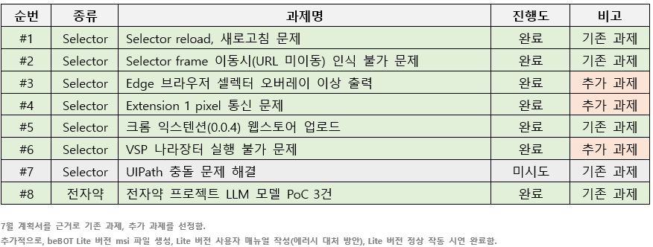
1
서원형 실습생 7월 계획 및 진행도

Slide 4
용어정리
VSP : 나라장터 사이트 보안으로 인해 버튼을 beBOT으로 클릭 할 수 없는 에러
2. 1pixel : 익스텐션에서 마우스가 1pixel만 이동해도 beBOT과 통신을 하는 현상
3. frame : 나라장터에서 활용하는 요소를 나타내는 구조
4. 전자약 LLM : 논문 기반 구현 AI 모델
요소란? 페이지에 존재하는 모든 값

Slide 5
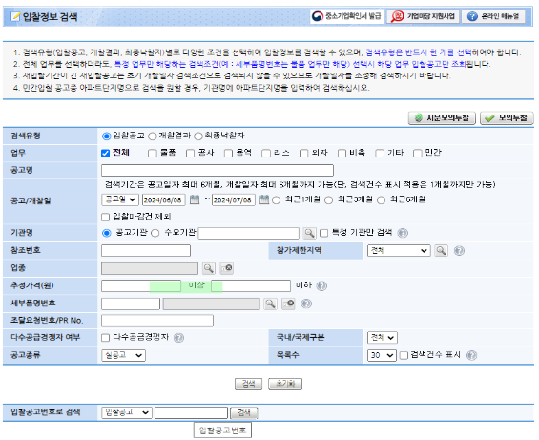
2
문제상황 #1
셀렉터의 이상 출력으로 나라장터 페이지의 시연, beBOT 동작이 불가능한 상황이었음.

Slide 6
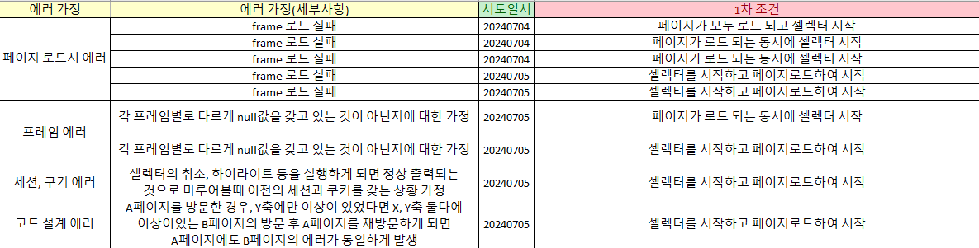


2
문제 상황 조치 #1
- 새로고침, reload시 frame 출력 개선
frame은 content load 함수가 적용되지 않아 하위 프레임까지 전부 확인한 후 비동기 처리

Slide 7
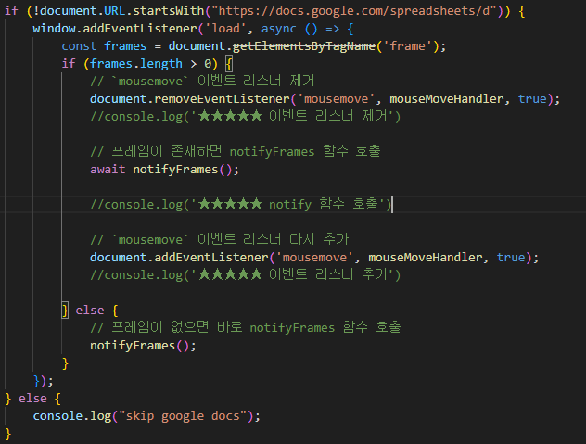
2
문제 상황 조치 #1
- 새로고침, reload시 frame 출력 개선
js의 content.js 3427줄(240805 기준)의 notifyFrames()함수를 await으로 두어 모두 로드 된 후 실행하게 비동기 처리

Slide 8
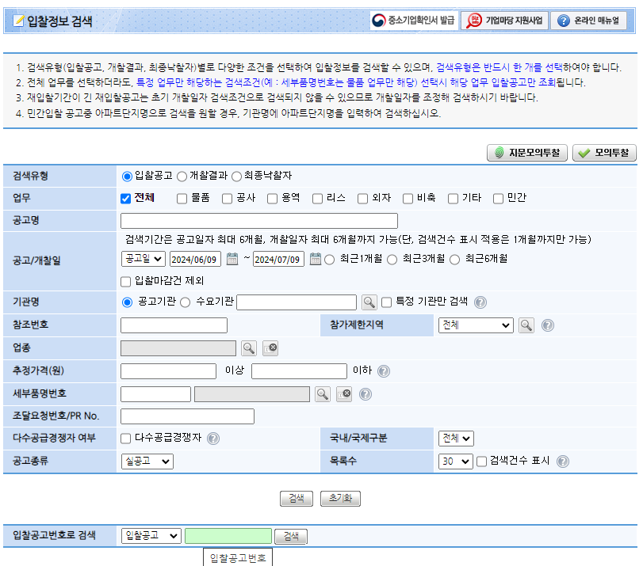
2
문제 상황 조치 #1
- 새로고침, reload시 frame 출력 개선
위 그림과 같이 새로고침을 하거나 reload를 하여도 간헐적으로 발생했던 frame 오버레이 이상 출력을 개선

Slide 9
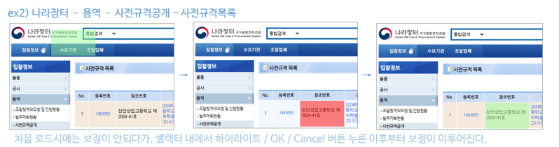
2
문제 상황 #2
- URL 미변화 frame 페이지 출력 개선
frame의 reload 로직이 URL 이동기반으로 되어 있어, 감지가 간헐적으로 되지 않음.

Slide 10
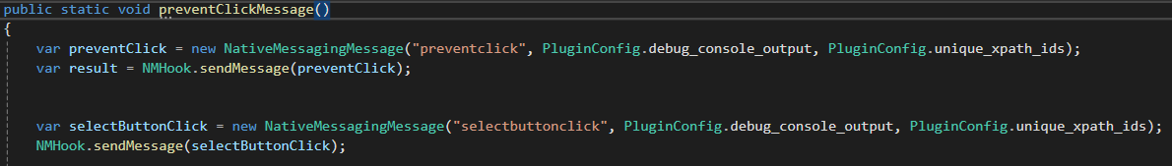
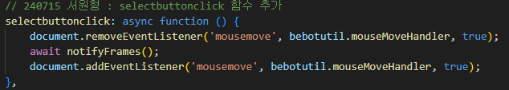
2
문제 상황 조치 #2
- URL 미변화 frame 페이지 출력 개선
beBOT 內 셀렉터 버튼 클릭시 selectbutton 함수를 전송하고 받는 코드를 추가.
js의 content.js 288줄(240805 기준)

Slide 11
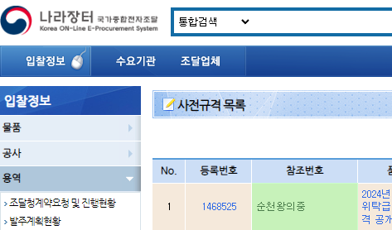
2
문제 상황 조치 #2
- URL 미변화 frame 페이지 출력 개선
frame의 reload 로직이 URL 이동기반으로 되어 있어, selector 실행 시 다시 로드로 구현
mutation(상시 감지)도 방안이 있었으나, 자원 효율성이 현저하게 떨어졌고 감지가 간헐적으로 되지 않음.

Slide 12
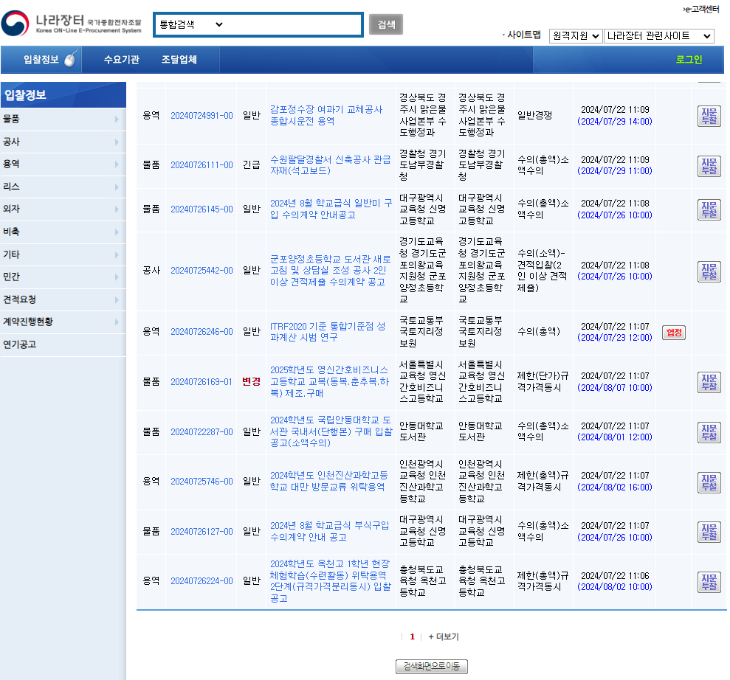
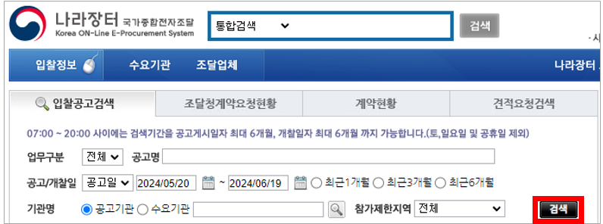
2
문제 상황 - 3
-Virtual(요소 지정) click 문제
스크롤이 없기 때문에 검색 버튼 절대좌표로 클릭 가능
스크롤이 있기 때문에 검색 버튼 절대좌표로 클릭 불가
기존의 우회 해결 방법으로는 Virtual 클릭을 쓰지 않고 절대좌표로 쓰는 방법을 이용하였으나, 스크롤을 통해 아래로 내려가야 하거나, 요소가
숨겨져 있는 경우에는 작동이 불가능함. 크롬 매니페스트 V3 확장자의 모든 Frame에 적용된 정책. 이전 문제 상황과 같이 사용자가 비봇 액티비티를
활용할 경우에는 문제가 보이지 않으나, 실제 실행시 나타나는 에러. 우회법으로는 액티비티에 계속 OpenURL을 활용하여 우회하였음.

Slide 13




2
문제 상황 - 3
Frame
이번에 버전 업데이트하면서 얼마 없는 Frame 사이트에 대해서는 일괄적으로 CSP 적용시키고, 다른 사이트는 사이트 별로 알아서 하게끔 적용한다.
강제적 미허용
Iframe
허용
허용
CSP는 현재 페이지에 적용되는 보안 정책이다. 예를 들어 무분별한 크롤링을 막기 위해 JS로 실행시키는 버튼 클릭등을 막아둘 수 있다.
[예상 해결 방법] : 스크롤 적용할 수 있는 로직(액티비티) 추가, 익스텐션 함수 수정(원인 불명)

Slide 14
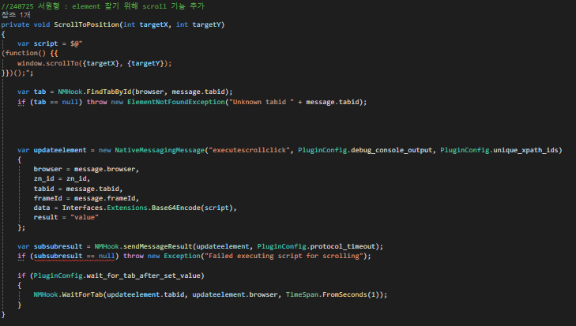
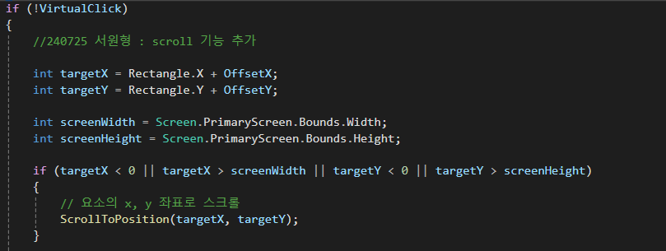
2
문제 상황 조치 #3
- URL 미변화시 스크롤 및 X, Y좌표 반환 성공
beBOT 內 스크롤하는 함수와 스크롤 된 X,Y 좌표를 물리적으로 클릭하여 VSP 에러를 방지

Slide 15
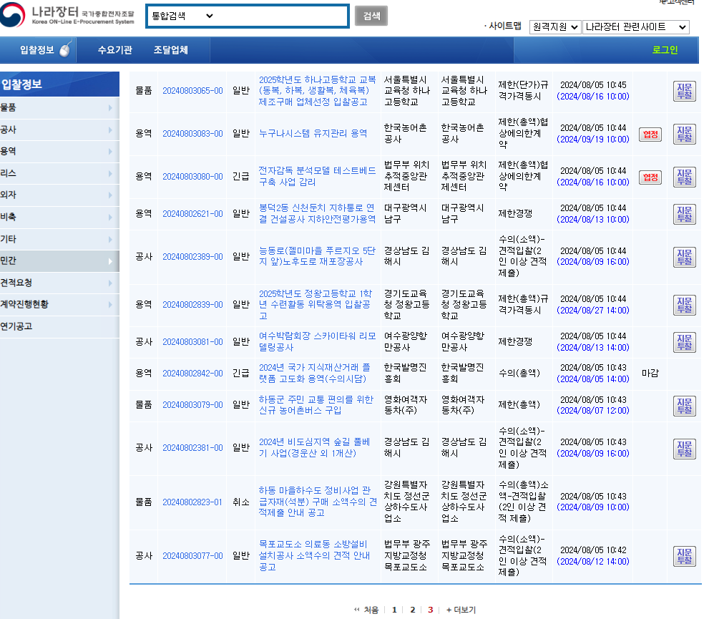
2
문제 상황 조치 #3
더보기 버튼이 정상적으로 클릭되어 beBOT에서 사용이 가능한 모습.

Slide 16
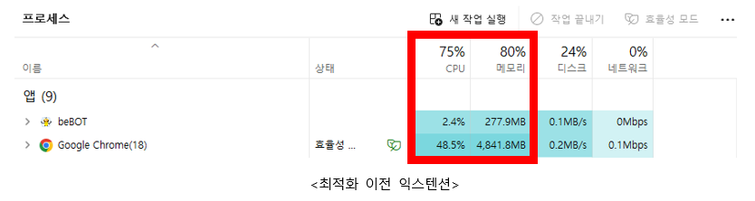
2
문제 상황 #4
- 익스텐션 1pixel 문제 개선(프로그램 강제 종료 문제)
프로그램에 너무 많은 메모리에 할당되어 컴퓨터의 성능이 심각하게 저하되거나, beBOT이 강제 종료 되는 문제가 발생

Slide 17
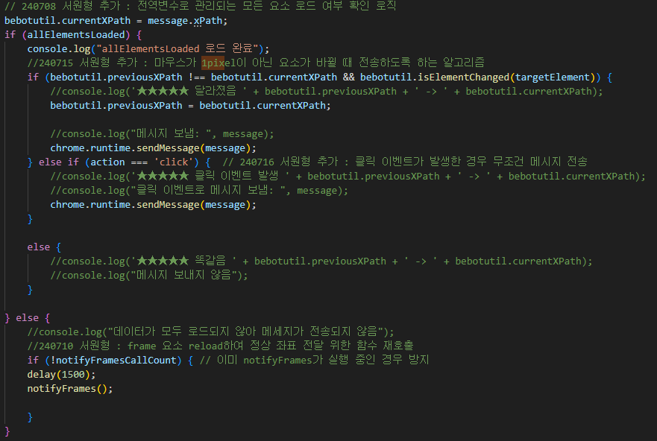
2
문제 상황 조치 #4
- 1pixel 마다 send message하는 것이 아닌, element가 달라졌을 경우 send message
beBOT 內 1pixel이 아닌 elemen가 달라져야 통신을 하는 매커니즘으로 변경. 단, click시에는 바로 전송하게 구현
js의 content.js 1498줄(240805 기준)

Slide 18
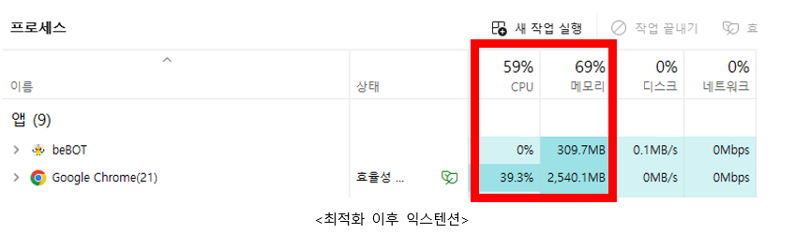
2
문제 상황 조치 #4
- 익스텐션 1pixel 문제 개선(프로그램 강제 종료 문제)
element가 이동할 때만, beBOT과의 통신하여 메모리 절감 및 프로세스 강제종료 문제 해결

Slide 19
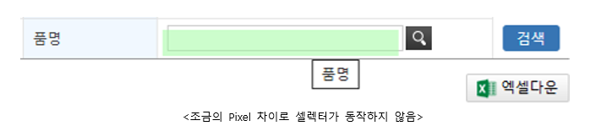
2
문제 상황 #5
- 엣지 브라우저 셀렉터 이상 출력 문제
Edge 브라우저에서 좌표가 이상 출력되어 셀렉터가 동작하지 않아 beBOT을 사용할 수 없었음.
Edge 브라우저에 대한 인식 코드, 대비 코드가 존재하지 않았음.

Slide 20
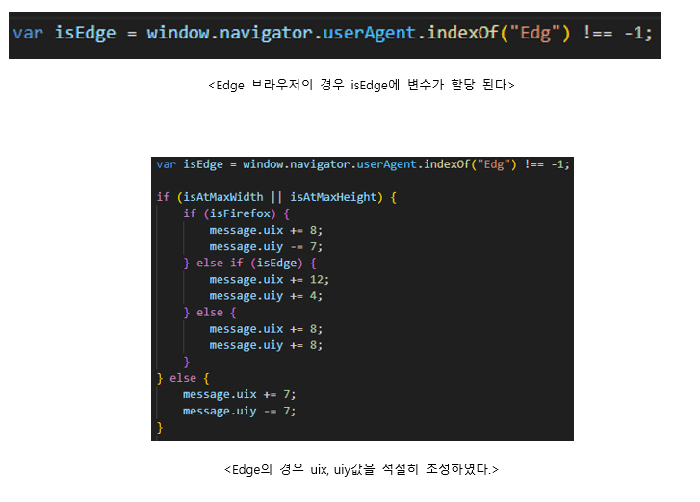
2
문제 상황 조치 #5
엣지 브라우저에 대한 보정 코드 작성
js의 content.js 1275줄(240805 기준)

Slide 21
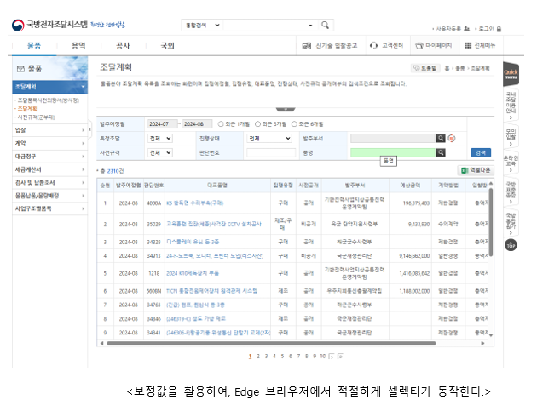
2
문제 상황 조치 #5
국방전자조달시스템에서 정상적으로 보정이 이루어져 Edge 브라우저에서 좌표를 적절히 반환한다.

Slide 22
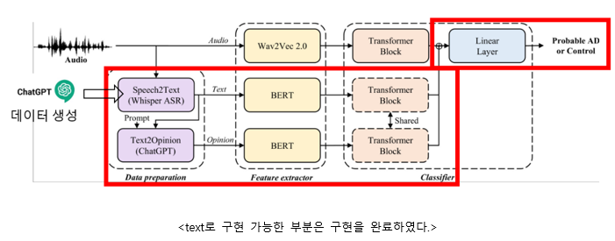
2
과제 상황 #8
- 전자약 논문 구현 LLM 모델
논문에서 사용된 데이터는 4년전 특정 대호에서 쓰여진 데이터로 쉽게 구할 수 없었으며, 치매 포럼의 회원만이
다운로드가 가능했다. 따라서, Audio를 생성형 모델에게 치매환자처럼 만들어 달라고 할 수 없었으므로, 가능한
Text를 사용하여 그림의 모델을 구현하였다.

Slide 23
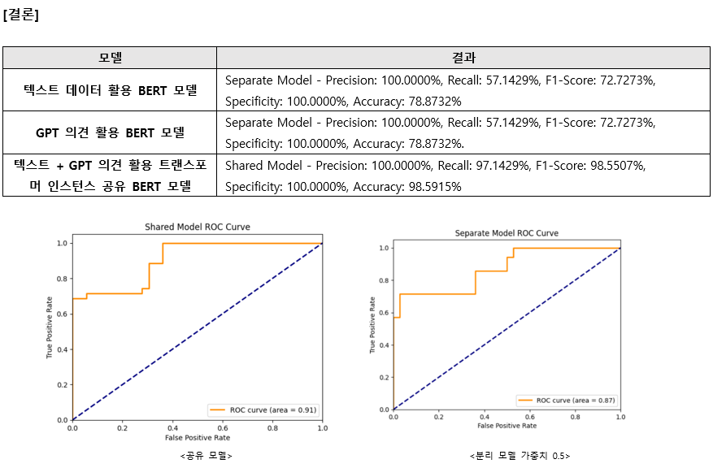
2
과제 해결 #8
기존 논문의 정확도와 혼동행렬 지표를 뛰어넘은 것도 존재하는 유의미한 모델이 추출되었다.
데이터를 바꾸면 새로운 모델이 나올 수 있기에 템플릿의 형태로 활용이 가능하다.

Slide 24
BUSINESS
PLAN
오류 개선 시연

Slide 25
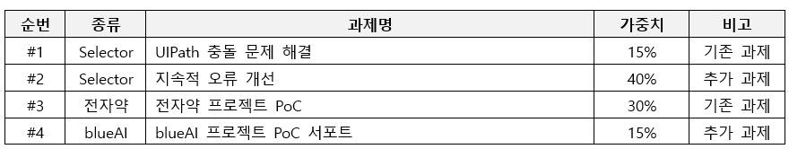
3
서원형 실습생 8월 계획

